Slide 1
স্বাগত
স্বাগত

Slide 2
শিক্ষক পরিচিতি
শারমিন আক্তার
প্রভাষক,দর্শন বিভাগ
নোয়াপাড়া কলেজ
রাউজান,চট্টগ্রাম।

Slide 3
পাঠ ঘোষণা
যুক্তিবিদ্যা ১ম পত্র
পঞ্চম অধ্যায়
অনুমান
INFERENCE

Slide 4
শিখনফলঃ
১। অনুমানের প্রকারভেদ বলতে পারবে।
২। অবরোহ অনুমান কি বলতে পারবে।
৩। আরোহ অনুমান কি বলতে পারবে।
৪। অবরোহ অনুমানের বৈশিষ্ট্য বলতে পারবে।
৫। আরোহ অনুমানের বৈশিষ্ট্য ব্যাখ্যা করতে পারবে।

Slide 5
অনুমানের প্রকারভেদঃ
অনুমান
আরোহ
অনুমান
অবরোহ
অনুমান

Slide 6
অবরোহ অনুমান(Deductive Inference):
অনুমানের যে প্রক্রিয়ায় এক বা একাধিক আশ্রয়বাক্য থেকে সিদ্ধান্ত গৃহীত হয় এবং গৃহীত সিদ্ধান্তটি আশ্রয়বাক্যের তুলনায় কম ব্যাপক বা ক্ষেত্র বিশেষে সমান ব্যাপক হয় তাকে অবরোহ অনুমান বলে। এধরণের অনুমানের গতি নিম্নমুখী।

Slide 7
অবরোহ অনুমানের উদাহরণঃ
সকল মানুষ হয় মরণশীল-----১ম আশ্রয়বাক্য
রহিম হয় মানুষ -----
২য় আশ্রয়বাক্য
সুতরাং রহিম হয় মরণশীল---- সিদ্ধান্ত

Slide 8
অবরোহ অনুমানের প্রক্রিয়া নিম্নমুখী ।

Slide 9
আরোহ অনুমান (Inductive Inference):
অনুমানের যে প্রক্রিয়ায় কয়েকটি বিশেষ বস্তু বা ঘটনার ওপর ভিত্তি করে একটি বেশি সার্বিক সিদ্ধান্ত গ্রহণ করা হয় তাকে আরোহ অনুমান বলে। আরোহ অনুমানের প্রক্রিয়া অনুমানের একটি উর্ধবমুখী প্রক্রিয়া। এ প্রক্রিয়ায় গৃহীত সিদ্ধান্তটি
আশ্রয়বাক্যের তুলনায় বেশি ব্যাপক।

Slide 10
আরোহ অনুমানের উদাহরণঃ
রহিম হয় মরণশীল
করিম হয় মরণশীল
যদু হয় মরণশীল
মধু হয় মরণশীল
সুতরাং সকল মানুষ হয় মরণশীল।

Slide 11
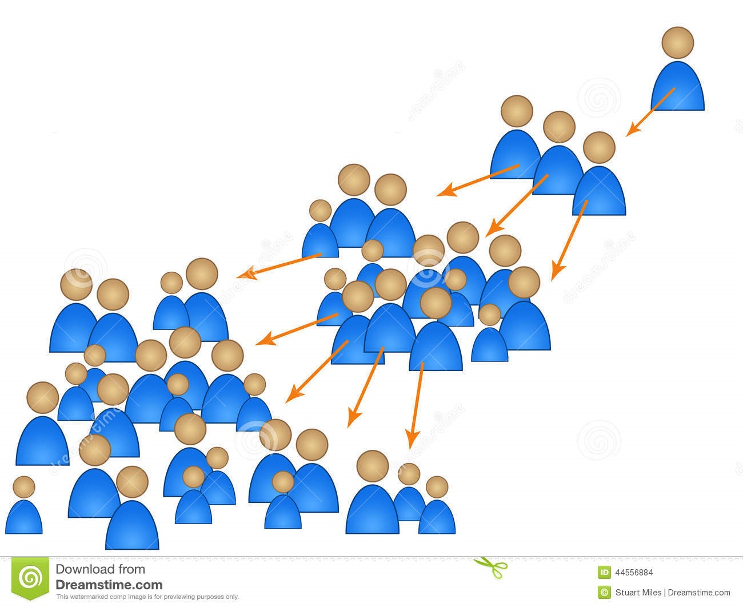
আরোহ অনুমানের প্রক্রিয়া উর্ধবমুখীঃ

Slide 12
অবরোহ অনুমানের বৈশিষ্ট্যঃ
১। অবরোহ অনুমানের সিদ্ধান্তটি আশ্রয়বাক্যের
তুলনায় সচরাচর কমব্যাপক হয়।
২। অবরোহ অনুমানের গতি নিম্নমুখী।
৩। অবরোহ অনুমানে এক বা একাধিক আশ্রয়বাক্য থেকে সিদ্ধান্তিটি নিঃসৃত হয়।

Slide 13
অবরোহ অনুমানের বৈশিষ্ট্যঃ
৪। অবরোহ অনুমানে আশ্রয়বাক্য সত্য হলে সিদ্ধান্তটি সত্য হয়।
৫। অবরোহ অনুমানে আকারগত সত্যতার নিশ্চয়তা প্রদান করা হয় অর্থাৎ আশ্রয়বাক্য থেকে সিদ্ধান্তটি গ্রহণ করার ক্ষেত্রে নিয়মসমূহ অনুসরণ করা হয়েছে কিনা তা দেখা হয়।

Slide 14
আরোহ অনুমানের বৈশিষ্ট্যঃ
১। আরোহ অনুমানের সিদ্ধান্তটি আশ্রয়বাক্যের তুলনায় বেশি ব্যাপক।
২। আরোহ অনুমানের সিদ্ধান্তটি একটি সার্বিক যুক্তিবাক্য।
৩। আরোহ অনুমানের সিদ্ধান্তটি একটি সংশ্লেষক যুক্তিবাক্য। কারণ আরোহ অনুমানের সিদ্ধান্তে আশ্রয়বাক্যের তুলনায় নূতন তথ্য প্রকাশিত হয়।

Slide 15
আরোহ অনুমানের বৈশিষ্ট্য
৪। আরোহ অনুমান বাস্তব ঘটনা পর্যবেক্ষনের ওপর নির্ভরশীল।
৫। আরোহ অনুমানের সিদ্ধান্তটি আশ্রয়বাক্যসমূহ থেকে অনিবার্যভাবে নিঃসৃত হয় না।
৬। আরোহ অনুমানের ক্ষেত্রে বস্তুগত সত্যতা অর্জনের দিকে লক্ষ্য রাখা হয়।

Slide 16
একক কাজ
১। অনুমান কত প্রকার ?
২। অবরোহ অনুমানের গতি কোন ধরনের?
৩। আরোহ অনুমানের গতি উর্ধ্বমুখী নাকি নিম্নমুখী?

Slide 17
বাড়ির কাজ
১। অবরোহ অনুমান কাকে বলে উদাহরণসহ লিখ।
২। আরোহ অনুমান কাকে বলে উদাহরণসহ লিখ।
৩। অবরোহ অনুমানের বৈশিষ্ট্য লিখ।
৪। আরোহ অনুমানের বৈশিষ্ট্য লিখ।

